Slide 1

Profilisanje ličnosti nepoznatog izvršioca
Шифра презентације: П1349

Slide 2
Pojam
Pod profilisanjem se podrazumevaju tehnike koje omogućavaju saznavanje elemenata profila na osnovu analize posledice krivičnog dela, kao rezultata delovanja prestupnika i njegove interakcije sa mestom izvršenja.
Cilj profilisanja je sužavanje kruga osumnjičenih.
Samo profilisanje počiva na dva osnovna logička metoda – induktivnom i deduktivnom.
Suština induktivnih metoda je utvrđivanje zajedničkih osobina izvršilaca određenih krivičnih dela, na određenom prostoru i u određenom vremenu.
Deduktivne metode usmerene su na utvrđivanje najbitnijih osobina izvršilaca, pri čemu se u procesu profilisanja koristi samo ono što je poznato, bez uopštavanja i okvirnih procena.

Slide 3
Modeli izrade profila
Danas dominiraju četiri osnovna modela izrade profila ličnosti izvršilaca krivičnih dela. To su:
Kriminalistička istražna analiza
Dijagnostičko evaluiranje ponašanja
Istražna psihologija
Bihevioralna analiza dokaza
Od toga se prve tri zasnivaju na induktivnom zaključivanju, dok poslednja suštinski odslikava deduktivni metod zaključivanja, sa izvesnim primesama induktivnog tretiranja raspoloživih činjenica.

Slide 4
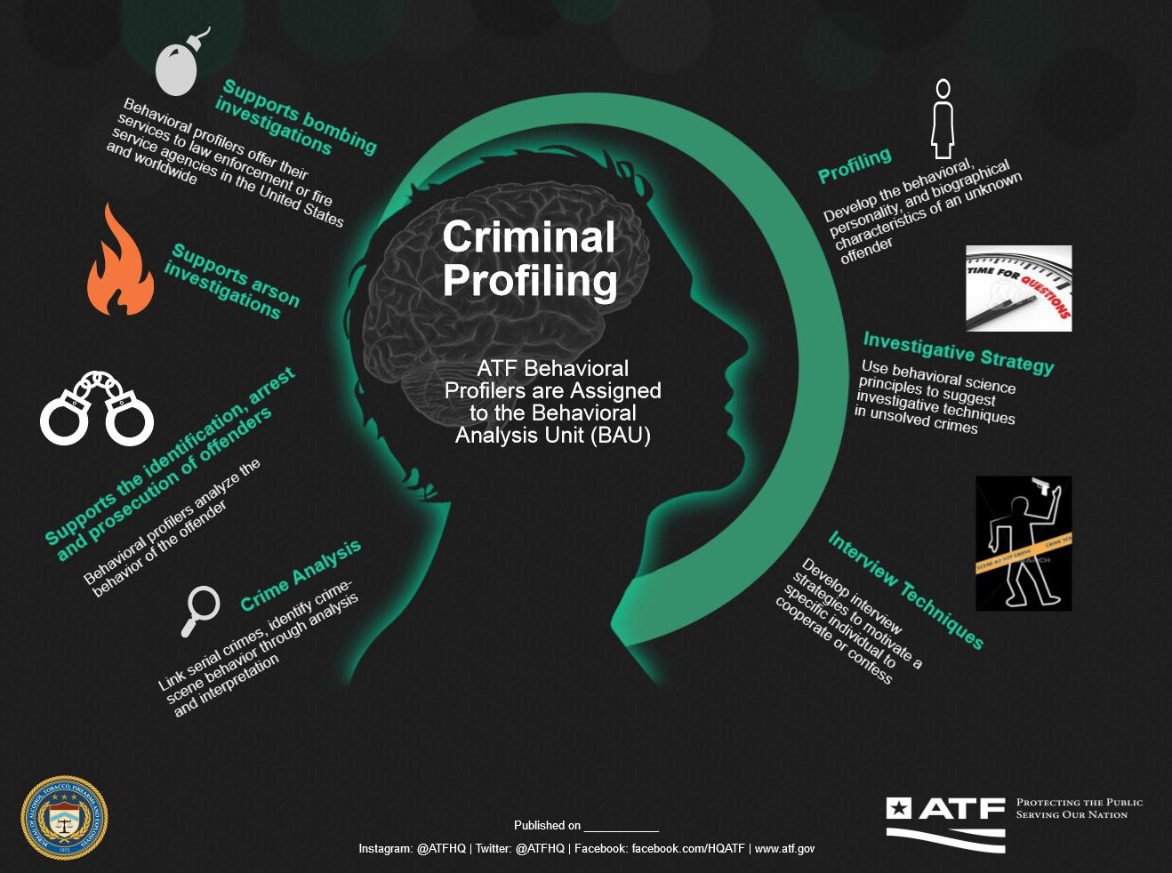
Profilisanje je istražni metod u funkciji otkrivanja izvršioca krivičnog dela, zasnovan na odgovoru na pitanje šta krivično delo govori o licu koje ga je izvršilo.
U tom smislu, osnov izrade profila predstavljaju dve osnovne hipoteze:
1) krivično delo je odraz učinioca i uzroka i uslova koji su uticali na tok i dinamiku radnje krivičnog dela (žrtva i determinante mesta i vremena)
2) posledica krivičnog dela je osnova za izvođenje zaključaka o učiniocu

Slide 5

Peterik (Petherick) i Tarvi u procesu profilisanja razlikuju dve faze, od kojih je prva tzv. istražna.
Njeni ciljevi su:
procena prirode i vrednosti forenzičkih i bihevioralnih dokaza u vezi sa nekim konkretnim zločinom ili serijom povezanih zločina
smanjenje broja osumnjičenih u kriminalističkoj istrazi
usmeravanje istražnih resursa na preostale osumnjičene
ustanovljavanje povezanosti između više zločina putem identifikovanja pojedinih činjenica na licu mesta i pojedinih oblika ponašanja (npr. modus operandi ili tzv. potpis izvršioca)

Slide 6

ocena potencijalnog rizika eskaliranja lakših oblika kriminalnog ili devijantnog ponašanja (npr. uznemiravanje, praćenje, voajerizam) u ozbiljnija i nasilnija krivična dela
obezbeđenje istražiteljima relevantnih informacije i definisanje strategije rasvetljavanja krivičnih dela
doprinos kompaktnosti istrage i sprečavanje njenog usmeravanja u pogrešnim pravcima, pružajući nova saznanja

Slide 7

Druga faza, koju ovi autori nazivaju sudskom, pored ostalog obuhvata korišćenje profila za iznalaženje adekvatne strategije ispitivanja osoba i korišćenje ekspertskih nalaza kao dokaza na sudu.
Njeni ciljevi su:
procena prirode i vrednosti forenzičkih i bihevioralnih dokaza u vezi sa nekim konkretnim zločinom ili serijom povezanih zločina
razvijanje strategije intervjuisanja ili ispitivanja osumnjičenog (okrivljenog)
doprinos sticanju uvida u fantazije i motivaciju izvršioca

Slide 8

doprinos sticanju uvida u motive i namere izvršioca pre, za vreme i nakon izvršenja dela (npr. nivoi planiranja, eventualno kajanje zbog učinjenog dela, mere predostrožnosti i dr.)
ustanovljavanje povezanosti između više zločina putem identifikovanja pojedinih činjenica na licu mesta i pojedinih oblika ponašanja (npr. modus operandi izvršioca)

Slide 9

Kao najuspešnije, profilisanje se pokazalo kod sledećih krivičnih dela:
ubistva koja uključuju seksualnu aktivnost, ili su u nekoj vezi sa njom
silovanja
seksualna zlostavljanja
slučajevi nepristojnog pokazivanja delova tela
neki slučajevi paljevina (piromani)
ubistva u koja su umešani roditelji, deca ili većina članova porodice
smrti vešanjem.

Slide 10

sledeće osobine u pravilu mogu pretpostaviti na osnovu profilisanja:
Starost
pol
etnička pripadnost
zanimanje (profesionalna orijentacija)
porodično stanje
stepen seksualne zrelosti
različite reakcije u toku saslušavanja pred policijom
verovatnoća ponavljanja krivičnog dela
prethodna osuđivanost
Inteligencija
opšti životni uslovi
vrste socijalnih odnosa
mesto stanovanja
fizičke karakteristike, poput visine, telesne snage...

Slide 11
Kriminalistička istražna analiza
Jedna od najpoznatijih metoda induktivnog kriminalističkog profilisanja, pod nazivom kriminalistička istražna analiza (eng. Criminal Investigation Analysis – CIA), koncipirana je od strane Federalnog istražnog biroa (FBI) tokom osamdesetih godina prošlog veka.

Slide 12
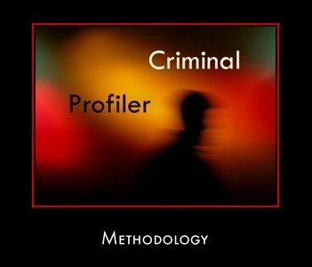
U teoriji, kriminalistička istražna analiza je metod koji se najčešće sastoji iz šest koraka, i to (Turvey, Petherick, Ferguson, 2010):
prikupljanje informacija neophodnih za izradu profila
modeliranje procesa donošenja odluka
ocena zločina
kriminalni profil
istraga
lišenje slobode izvršioca, ukoliko bude identifikovan.

Slide 13
Dijagnostička evaluacija ponašanja
Pored kriminalističke istražne analize, koja predstavlja samostalan metod profilisanja, veliku primenu u praksi našao je i metod dijagnostičke evaluacije ponašanja, koji u stvari predstavlja zbir psiholoških i psihijatrijskih tehnika koje se koriste u svrhu profilisanja izvršilaca. Vremenski posmatrano, ovaj metod je korišćen čak i pre formiranja pomenute Jedinice za proučavanje ponašanja FBI-ja.

Slide 14
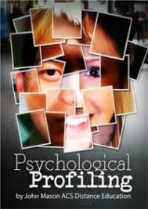
Policija od eksperata za mentalno zdravlje traži savetodavno mišljenje o ponašanju izvršilaca, radi njihovog efikasnijeg otkrivanja i hvatanja.
Za stručnjake koji se bave profilisanjem neophodno je da poseduju znanja o tome kakav uticaj imaju socijalni, biološki i drugi faktori na abnormalno ponašanje izvršilaca, tj. kako kod njih dolazi da razvijanja seksualnih i drugih devijacija

Slide 15

istražujući ulogu forenzičkih psihijatara u procesu profilisanja, naveo nekoliko razloga zbog kojih su ovi eksperti naročito pogodni za vršenje ovih poslova:
− njihovo poznavanje bihevioralnih nauka i obučenost u prepoznavanju psihopatologije stavlja ih u zavidan položaj prilikom dedukovanja karakteristika ličnosti učinioca na osnovu informacija sa lica mesta; forenzički psihijatar je u dobroj poziciji da otkrije pravo značenje koje se krije iza pojedinih signala u ponašanju
zahvaljujući obuci, obrazovanju i fokusiranosti na kritičko i analitičko mišljenje, forenzički psihijatar je u dobroj poziciji da kanališe svoju obučenost na novo polje istrage.

Slide 16
Istražna psihologija
Još jedna od induktivnih metoda profilisanja koja zaslužuje posebnu pažnju jeste tzv. istražna psihologija, čiji je glavni zastupnik Kanter (Canter).
Prema Kanteru, istražna psihologija pokriva sve aspekte psihologije koji su bitni za sprovođenje krivičnih i građanskih istraga.
Ona je fokusirana na način na koji kriminalne aktivnosti mogu biti istražene i shvaćene, tako da otkrivanje zločina bude efikasno, uz poštovanje zakonske procedure.
Proširivanje i produbljivanje doprinosa koji psihologija može dati kriminalističkim istragama :
u slučajevima serijskih ubistava i profilisanja ličnosti, putem najefektivnijeg korišćenja informacija pribavljenih intervjuisanjem i proučavanjem policijskih evidencija, kao i policijskih istraga i sistema donošenja odluka u njima, dovelo je do identifikovanja ranije neimenovanog dela primenjene psihologije,nazvanog istražna psihologija.

Slide 17

Navedeni metod sprovodi se utvrđivanjem pet glavnih komponenti koje odslikavaju ponašanje izvršioca, i to:
interpersonalna povezanost
mesto i vreme izvršenja dela
osobine izvršioca krivičnog dela
kriminalna karijera
svest o forenzičkim dokazima i značaju koji oni imaju za dokazivanje

Slide 18
Bihevioralna analiza dokaza
Najpoznatija među deduktivnim metodama profilisanja nesumnjivo je bihevioralna analiza dokaza (eng. Behavioral Evidence Analysis – BEA), razvijena od strane Tarvija tokom devedesetih godina prošlog veka, koja se zasniva (kako joj i sam naziv govori) na dostignućima forenzičke nauke, odnosno sakupljanju i interpretaciji materijalnih dokaza.
Zbog deduktivne prirode ove metode, kriminalisti koji je primenjuju ne donose nikakve uopštene zaključke o karakteristikama izvršilaca pre nego što se izvršenom analizom dokaznog materijala sa lica mesta dođe do konkretnih dokaza, na osnovu kojih se može proceniti njihovo ponašanje.
Naime, suština ove metode je u tome da se za proces profilisanja koristi samo ono što je poznato, bez nasumičnog zaključivanja, uopštavanja i okvirnih procena, dok se dokazi koji su nebitni ili nisu u vezi sa konkretnim slučajem ne uzimaju u obzir tokom završne analize, što doprinosi objektivnosti krajnjeg rezultata.

Slide 19

Primeri
Na sledećim slajdovima imaćete priliku da pogledate primere profilisanja poznatih kriminalaca.

Slide 20
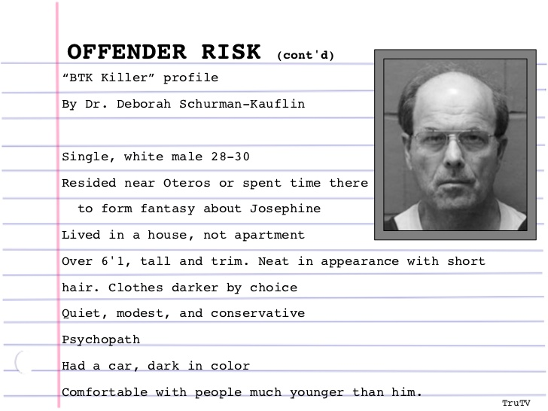

Slide 21
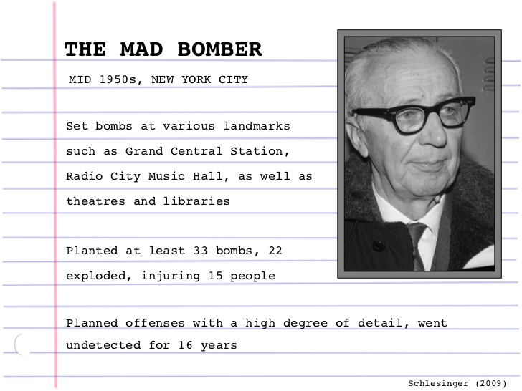

Slide 22
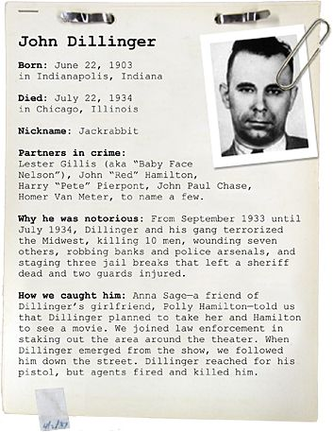

Slide 23
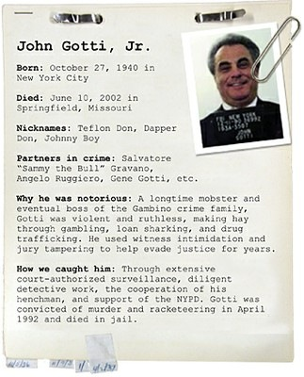

Slide 24
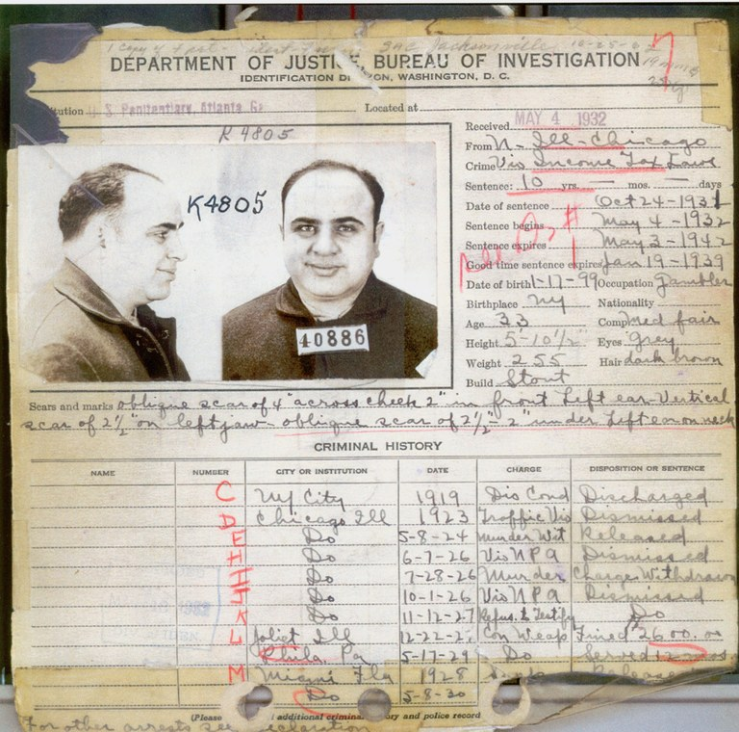

Slide 25
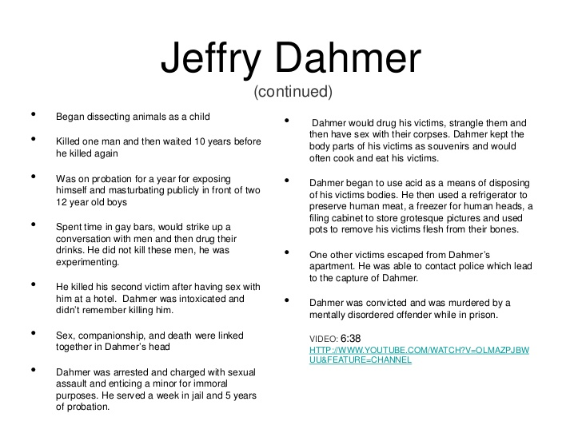

Slide 26
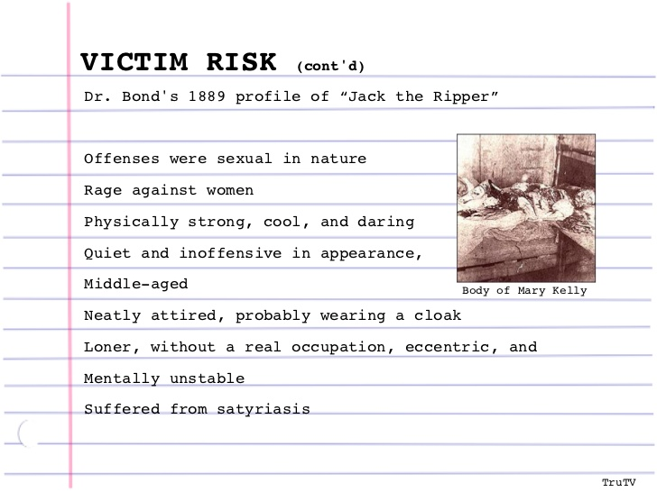

Slide 27
1. Бранислав Симоновић, Криминалистика, Крагујевац, 2012. 2. https://www.kpu.edu.rs/cms/biblioteka/nova-izdanja/503-kriminalisticko-profilisanje 3. https://www.psihoportal.com/index.php/hr/str-prilozi/904-uloga-psihologa-u-procesu-kriminalistickog-profilisanja 4. https://en.m.wikipedia.org/wiki/Offender_profiling 5. https://www.sciencedirect.com/science/article/pii/B9780123749987000046 6. https://www.google.com/amp/s/www.psychologytoday.com/us/blog/wicked-deeds/201712/criminal-profiling-the-original-mind-hunter%3famp

Slide 28
Hvala na pažnji !

